Slide 1


BÀI TOÁN ĐIỂM DANH SINH VIÊN
SỬ DỤNG THƯ VIỆN OPENCV
Giảng viên hướng dẫn : TS. Huỳnh Quốc Bảo
Sinh viên thực hiện: Nguyễn Huỳnh Trọng Thoại 1811060744

Slide 2

Hiện trạng và vấn đề
Đặt vấn đề
01 . Nhận dạng khuôn mặt
Các thuận toán nhận dạng khuôn mặt
Sử dụng thư viện OpenCV, Dlib
và các thuật toán để ghi dữ liệu
02. Ghi nhớ dữ liệu
và huấn luyện
03. Xác minh khuôn mặt
Sử dụng dữ liệu dã huấn luyện để nhận dạng
Triển khai hệ thống điểm danh sinh viên
04. Các bước triển khai hệ thống

Slide 3
Phương pháp điểm danh
Gọi tên sinh viên
Ngày xưa
Cải tiến
Chia nhỏ lớp thành các tổ và do tổ trường điểm danh
Cho sinh viên làm
bài tập, kiểm tra,
điểm danh theo bài làm
Mới
Hiện tại
Điểm danh qua thẻ, vân tay
1

Slide 4



Cúp tiết
“Thầy không điểm danh lại đâu !”
Đi học trễ
thầy điểm danh đầu tiết
Bạn đã từng ?
Về nhà nghe tin nay kiểm tra
2

Slide 5

Thầy cô cũng rất phiền khi ngày nào cũng phải điểm danh
Phải nghe rõ tiếng không có đứa điểm danh hộ
Nó nhờ ai làm bài hộ thì làm sao nhớ mặt từng đứa
Phải ghi chép cộng điểm chuyên cần
3

Slide 6
Phương pháp điểm danh
Ngày xưa
Cải tiến
Mới
Hiện tại
Tương lai
Sử dụng AI, điểm danh bằng khuôn mặt,
Mống mắt, giọng nói,…
4

Slide 7

OpenCV
Project OpenCV được bắt đầu từ Intel năm 1999 bởi Gary Bradsky. OpenCV viết tắt cho Open Source Computer Vision Library. OpenCV là thư viện nguồn mở hàng đầu cho Computer Vision và Machine Learning
OpenCV cung cấp rất nhiều module tính năng, trong đó có :
Object Detection (objdetect) – phát hiện các đối tượng và mô phỏng của các hàm được định nghĩa sẵn – predefined classes (vd: khuôn mặt, mắt, cốc, con người, xe hơi,…).
5

Slide 8

Dlib
Dlib là bộ công cụ mã nguồn mở dựa trên ngôn ngữ lập trình C++ , chứa các thuật toán và công cụ học máy để tạo ra các phần mềm giải quyết các vấn đề phức tạp trong đời sống.
Hiện nay Dlib là bộ công cụ phổ biến, được ứng dụng nhiều trong nhiều lĩnh vực, điện toán, thiết bị nhúng, điện thoại di động và trong nhành công nghiệp chế tạo robot.
6

Slide 9

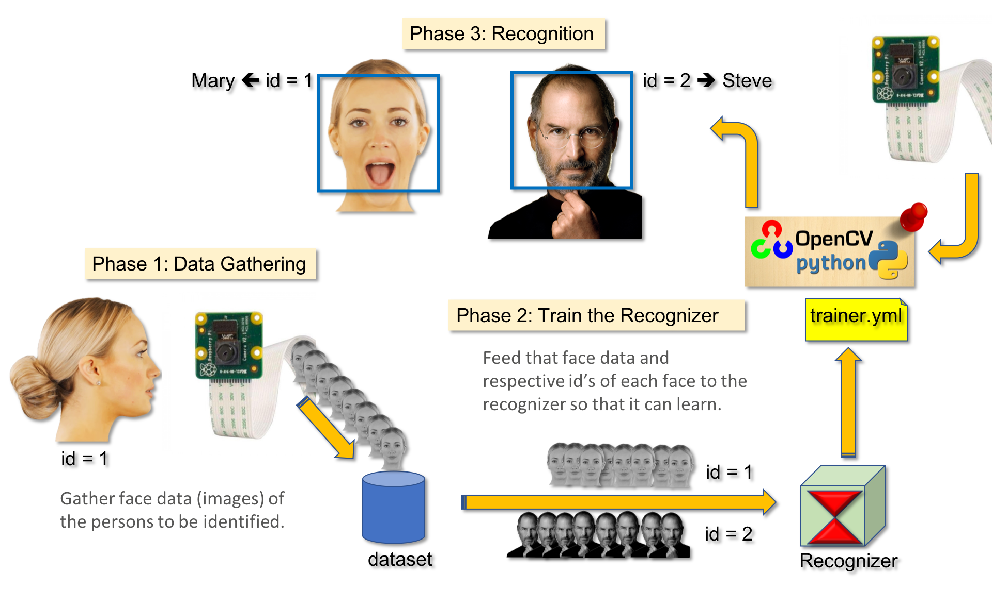
Giải pháp điểm danh bằng khuôn mặt
7

Slide 10
Nhận dạng khuôn mặt
01
Histograms of Oriented Gradients
Support Vector Machine
8

Slide 11
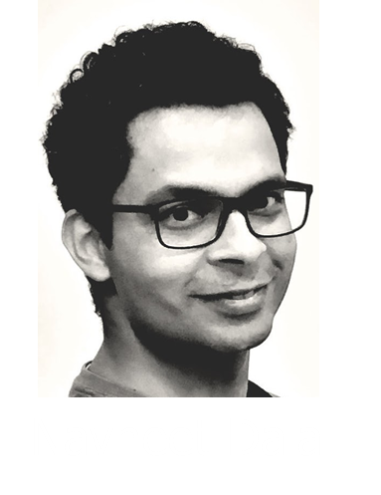
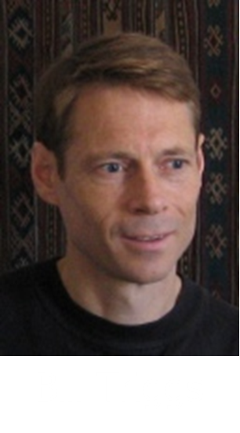
Histograms of Oriented Gradients
Được Robert K. McConnel mô tả lần đầu tiên vào năm 1986.
Sau đó Navneet Dalal và Bill Triggs đã phát triển nghiên cứu này và trình bày tại hội nghị Conference on Computer Vision and Pattern Recognition năm 2005, tại Pháp
9

Slide 12
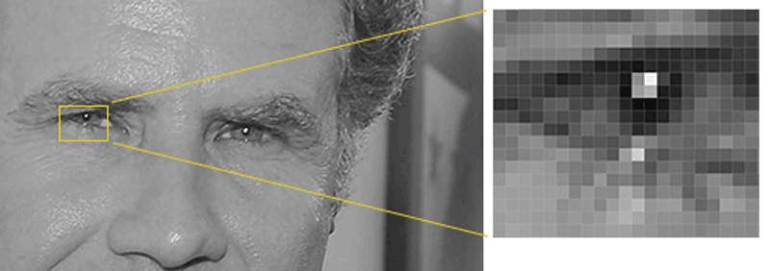
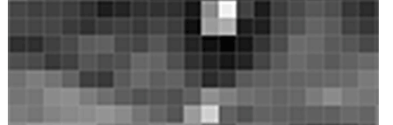
Histograms of Oriented Gradients
Ý tưởng: tìm ra các gradient ( độ dốc) bằng cách xét sự thay đổi của ánh sáng trong 1 vùng điểm ảnh nhất định
Những mũi tên này được gọi là gradients (độ dốc) và chúng chỉ hướng dòng ánh sáng từ sáng sang tối trên toàn bộ bức ảnh.
10

Slide 13
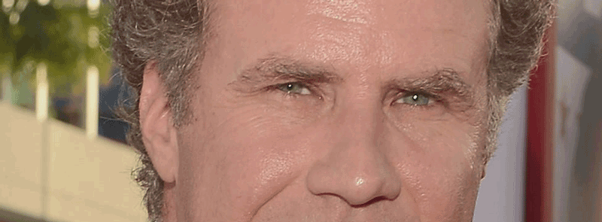
Histograms of Oriented Gradients
Lặp lại quá trình ở tất cả điểm ảnh của ảnh ta có được hình dạng của đối tượng được biểu diễn thông qua các gradient.
11

Slide 14
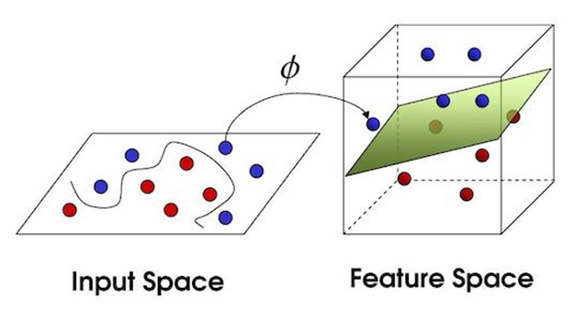
Support Vector Machine (VSM)
Support Vector Machine (SVM) là một thuật toán thuộc nhóm Supervised Learning (Học có giám sát) dùng để phân chia dữ liệu (Classification) thành các nhóm riêng biệt.
Ý tưởng : ánh xạ dữ liệu từ không gian 2 chiều sang không gian nhiều chiều hơn để phân chia các nhóm dữ liệu phức tạp
12

Slide 15
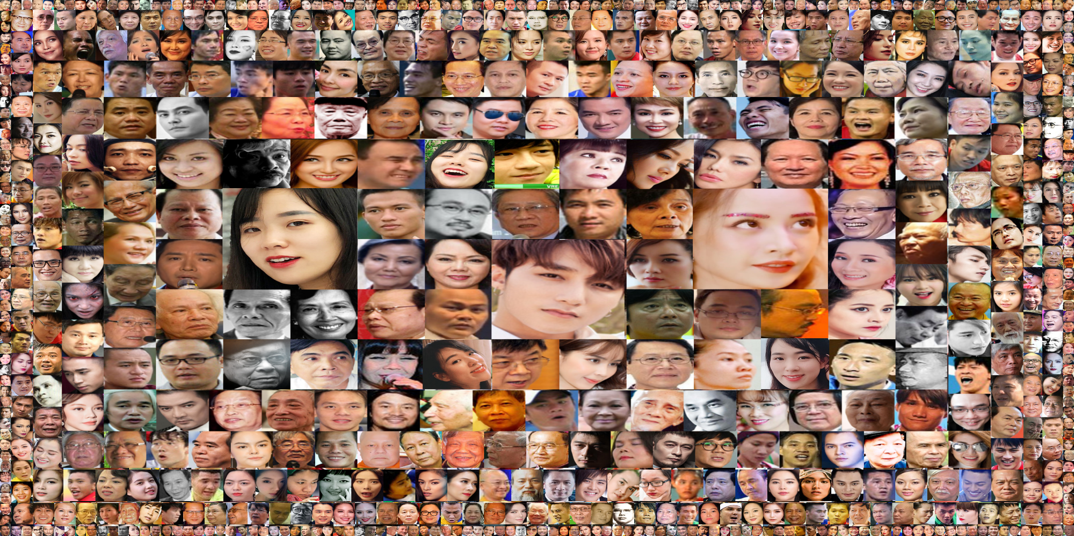
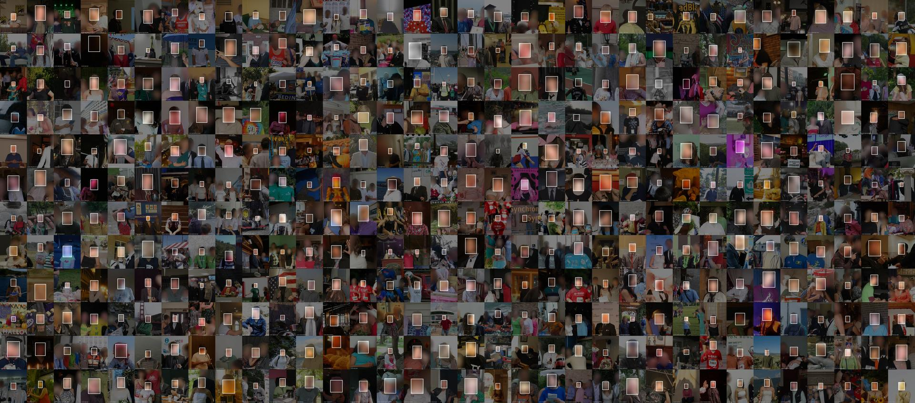
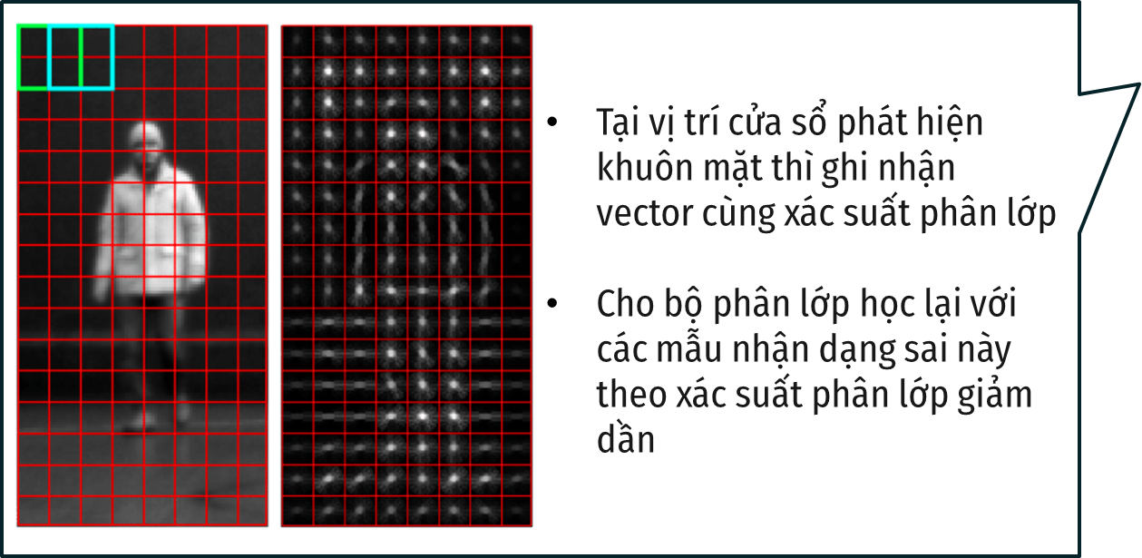

Support Vector Machine (VSM)
Trong bài toán nhận diện đối tượng sử dụng HOG:
P mẫu là mặt người
N mẫu không là mặt người
Trích xuất các vector HOG từ các mẫu
13

Slide 16
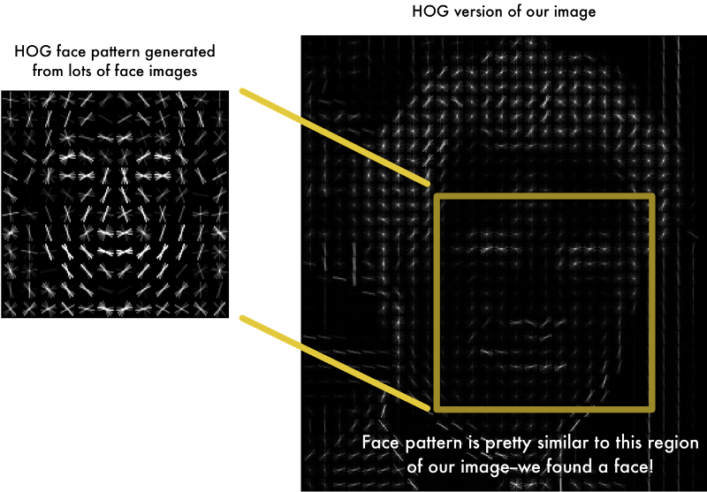
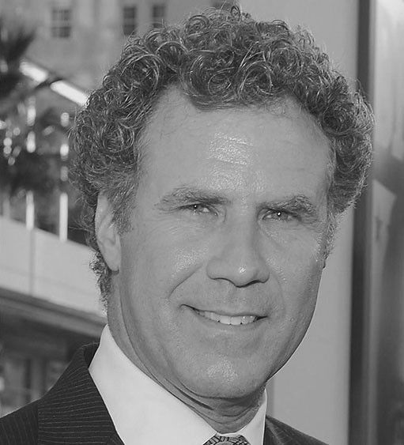
Support Vector Machine (VSM)
Trong bài toán nhận diện đối tượng sử dụng HOG:
Ảnh cần nhận diện
Ảnh đã xử lý qua bộ phân lớp
14

Slide 17
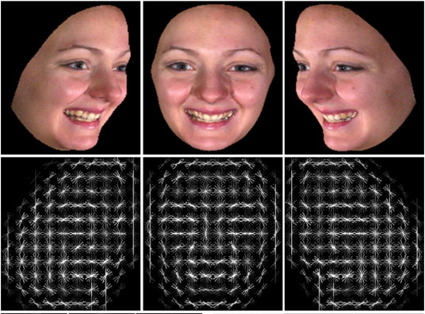
Face Landmark Estimation
Đối với máy tính, một khuôn mặt người ở các góc chụp, cường độ sáng khác nhau sẽ có dữ liệu khác nhau.
15

Slide 18
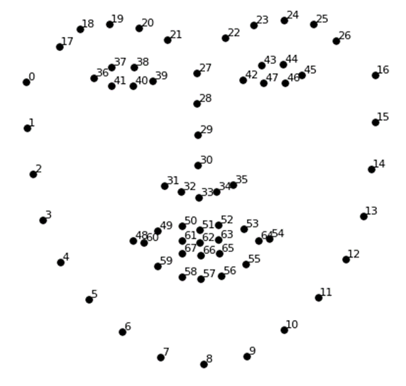
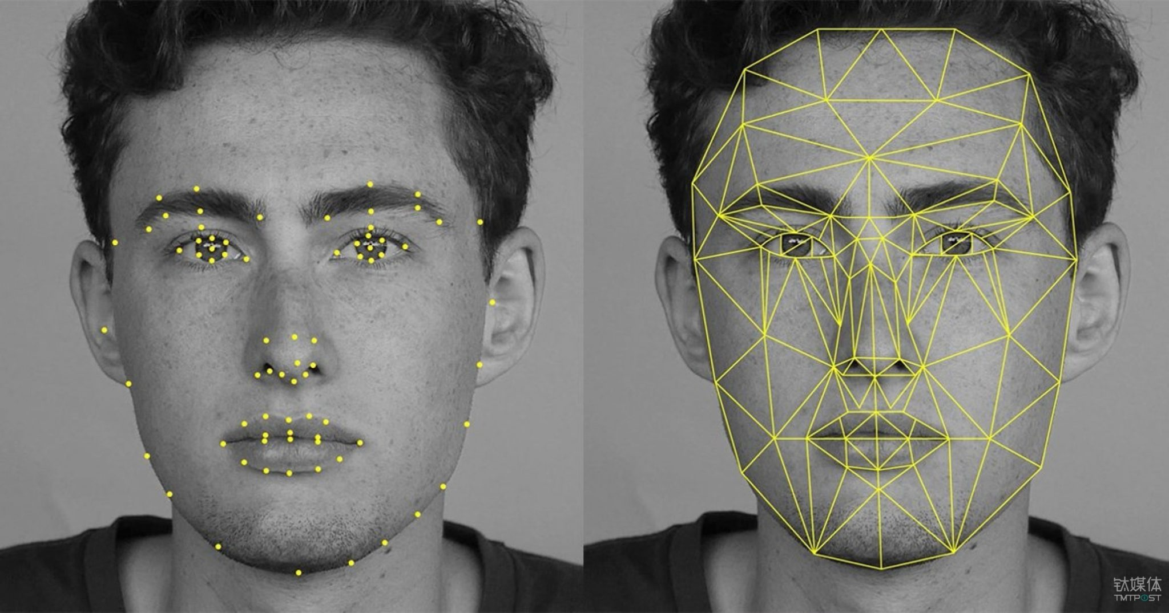
Face Landmark Estimation
Điều chỉnh khuôn mặt bằng thuật toán Face Landmark Estimation, được tạo ra bởi Vahid Kazemi và Josephine vào năm 2014.
Ý tưởng : Thuật châm cứu trong y học cổ truyền. Qua đó xác định được 68 cột mốc trên khuôn mặt
16

Slide 19
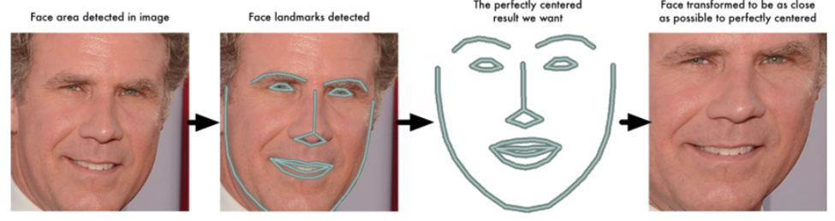
Face Landmark Estimation
Sau khi tìm được các cột mốc, cần biến đổi hình ảnh theo các cột mốc sao cho vị trí của mắt, môi,… trên gương mặt không thay đổi giữa các mẫu, quá trình được thực hiện thông qua phép chuyển đổi affine (Affine transformation).
17

Slide 20
Ghi nhớ dữ liệu khuôn mặt và huấn luyện
02
Convolutional neural network
18

Slide 21
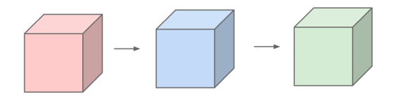
Convolutional neural network
Mạng nơ ron tích chập là một trong những mạng truyền thẳng đặc biệt, một mô hình học sâu phổ biến và tiên tiến nhất hiện nay.
Hầu hết các hệthống nhận diện và xử lý ảnh hiện nay đều sử dụng mạng nơ ron tích chập vì tốc độ xử lý nhanh và độ chính xác cao
Các tầng (layer) trong CNN là 3 chiều
19

Slide 22
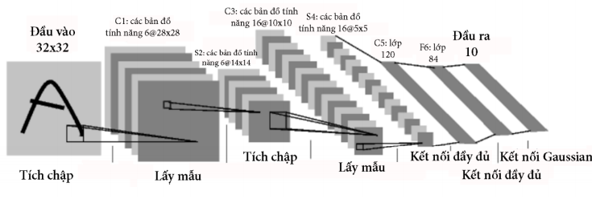
Convolutional neural network
Có ba tầng chính để xây dựng kiến trúc cho một mạng nơ ron tích chập:
1. Tầng tích chập;
2. Tầng gộp (pooling layer);
3. Tầng được kết nối đầy đủ (fully-connected
Đầu ra cho bài toán nhận diện là 128 embedding .
20

Slide 23





Convolutional neural network
Xây dựng mạng CNN dùng để nhận diện ảnh:
# 1
# 2.1
# 2.2
So sánh dữ liệu
#1 khác #2.1,#2.2
#2.1 giống #2.2
21

Slide 24
Xác minh khuôn mặt
03
Face Recognition
22

Slide 25

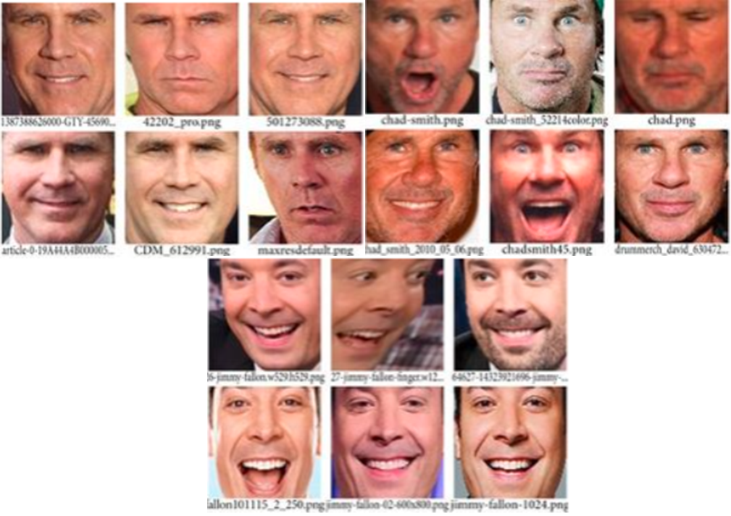

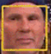

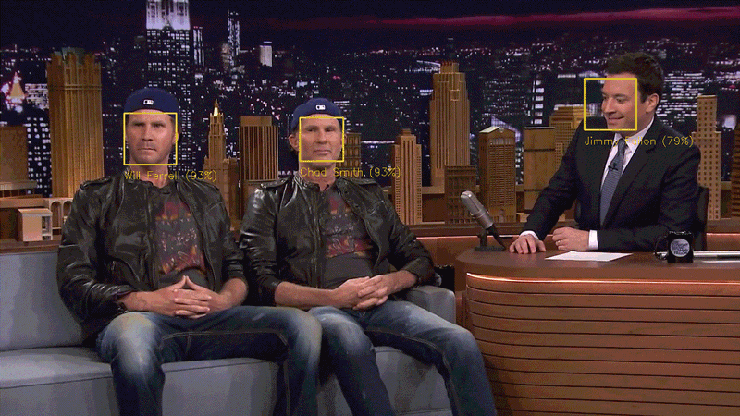

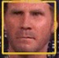
Face Recognition
Dữ liệu ảnh
Nhãn tên
128 Đo lường
CNN
Tên đối tượng
So sánh
dữ liệu
VSM
Dữ liệu ảnh từ camera
HOG
128
Đo lường
23

Slide 26
Các bước triển khai hệ thống
04
24

Slide 27
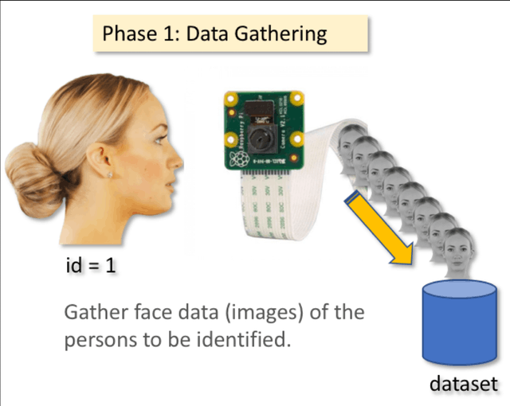
Ghi nhớ dữ liệu
Bước 1:
Sử dụng hàm nhận diện khuôn mặt được xây dựng sẳn trong thư viện Dlib để cắt hình ảnh khuôn mặt từ camera
Lưu vào cơ sở dữ liệu cùng với thông tin của sinh viên
25

Slide 28
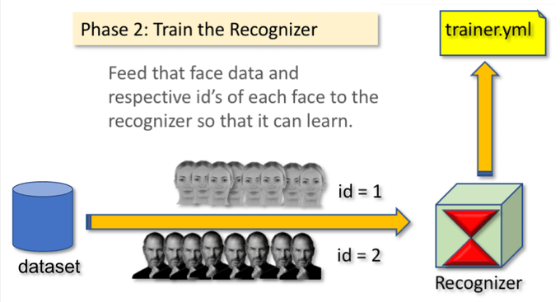
Huấn luyện dữ liệu
Bước 2:
Chuyển dữ liệu hình ảnh sang ảnh xám
Sử dụng mạng CNN để trích xuất 128 đo lường
Ghi nhớ dữ liệu vào file huấn luyện cùng với thông tin ảnh của sinh viên được huấn luyện
26

Slide 29
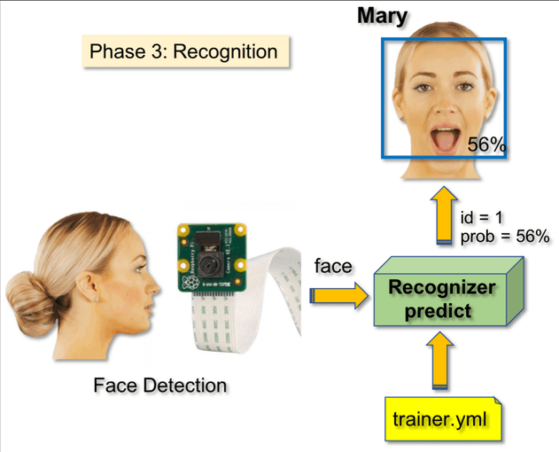
Xác minh khuôn mặt
Bước 3 :
Lặp lại bước nhận dạng khuôn mặt
Sử dụng CNN trích xuất đo lường từ khung hình
So sánh dữ liệu đã được huấn luyện bằng SVM để xác minh danh tính sinh viên
27

Slide 30

Xác minh khuôn mặt
Bước 4 :
Lưu dữ liệu buổi học vào database
Kiểm tra, truy xuất dữ liệu buổi học
28

Slide 31
Bài thuyết trình được lấy tư liệu từ : https://towardsdatascience.com/ (slide 12 - 25) https://docs.opencv.org/ (slide 6) https://github.com/ (slide 27 - 29) Nguyen M. Hung, NGHIÊN CỨU VỀ MẠNG NEURAL CONVOLUTIONAL, ÁP DỤNG VÀO BÀI TOÁN NHẬN DẠNG ĐỐI TƯỢNG TRONG LĨNH VỰC THỊ GIÁC MÁY TÍNH (Slide 21 - 22) và nhiều nghiên cứu, đồ án khác

Slide 32
Câu hỏi ?

Slide 33
Cảm ơn thầy và các bạn đã lắng nghe !

